Slide 1
AUDIO FOR TV
2017
AUDIO MIXER AND AUDIO ACCECORIES
DOSEN: SUGIARTO
PERTEMUAN KE-6

Slide 2
AUDIO FOR TV 2017
FASE 1
Mengenal Mixer
Mengenal Kompresor/limiter dan fungsinya
Mengenal jenis audio konektor

Slide 3
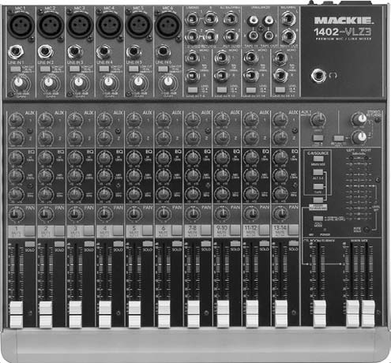
AUDIO FOR TV 2017
MIXER
Mixer berfungsi sebagai pencampur suara, sebuah mixing console, apakah itu analog maupun digital, atau juga disebut soundboard / mixing desk (papan suara) adalah
sebuah peralatan elektronik yang berfungsi memadukan (lebih populer dengan istilah "mixing"), pengaturan jalur (routing) dan mengubah level, serta harmonisasi dinamis dari sinyal audio.

Slide 4
AUDIO FOR TV 2017
MIXER
Audio mixer akan menjadi bagian penting sebagai titik pengumpul dari masing masing mikropon yang terpasang, mengatur besarnya level suara sehingga keseimbangan level
bunyi baik dari vokal maupun musik akan dapat dicapai sebelum diperkuat oleh amplifier.

Slide 5
AUDIO FOR TV 2017
MIXER
Menu Umum Pada Mixer
Input Channel Jack
Low Cut Switch
Gain Sensitive
EQ High
EQ Middle
Middle Freq
EQ Low
Level AUX 1 (send)
Level AUX 2 (send)
FX send
PFL (Pre Fade Listening)
PANSUB/MAIN
Level Control Channel
Main Master Level Control
LED Display Meter Indicator
Phone Jack

Slide 6
AUDIO FOR TV 2017
KOMPRESOR/LIMITER
Kompresor/limitter pada audio sound system
Kompresor/limitter merupakan alat (rangkaian) yang berhubungan dengan gain base (dalam dB).
Fungsi kompresor/limitter untuk menstabilkan dinamika signal dari sebuah instrument.
Contoh: ketika disaat seorang pemain drum memukul sebuah snare sangat dipastikan kekuatan pukulannya tidak sama, kadang sangat kuat, kadang pelan.
Kompresor/limitter: dapat mengkontrol dinamika agar terdengar lebih stabil dan tidak terlalu lebar ekspresinya.

Slide 7
AUDIO FOR TV 2017
KOMPRESOR/LIMITER
Tombol pengaturan (control) kompresor/limitter :
ATTACK
Waktu yang dibutuhkan untuk mengaktifkan compressor nya. Apabila kita mensetting attack pada 0ms berarti pada setting ini tidak akan ada attack sama sekali, dan sinyal yang diterima akan langsung di compress oleh compressor. Compressor yang disetting attack time nya pada 0ms akan membuat sound terasa tumpul, karena tidak akan ada attack sama sekali, apabila ingin attack lebih banyak, maka perlambatlah attack time.
RELEASE
Release adalah berapa lama waktu yang dibutuhkan untuk mengkompress sebelum melepaskan efek compressor untuk kemudian mengkompress kembali. Seandainya release time di setting terlalu singkat, maka sinyal belum dikompress dengan baik, eh sudah dilepas kembali. Akhirnya sound-nya terdengar seperti pumping (terpompa). Seandainya release time lambat, sinyal akan terkompress kembali padahal belum dilepas, jadi pada saat setting release kita harus hati-hati mengkombinasikan antara attact dan release time.

Slide 8
AUDIO FOR TV 2017
KOMPRESOR/LIMITER
Tombol pengaturan (control) kompresor/limitter :
RATIO
Perbandingan sinyal in dan out. Ratio dimulai dari 1:1 sampai unlimited. 1:1 berarti apabila sinyal yang masuk 2dB maka yang keluar tetap 2dB. 2:1 apabila sinyal yang masuk 2dB maka yang keluar adalah 1dB (karna perbandingan atau ratio nya 2:1.
THRESHOLD
Level dimana compressor mulai berkerja atau aktif. Lever dimulai dari angka 0dB hingga dengan unlimited. Mensetting threshold diangka 0 artinya si compressor akan aktif atau bekerja disaat sinyal menyentuh angka 0dB. Namun apabila sinyal tidak menyentuh angka 0 berartis si compressor belum bekerja. Level threshold tergantung pada sinyal. Semakin kecil sinyal maka threshold nya pun diset makin besar.

Slide 9
AUDIO FOR TV 2017
KOMPRESOR/LIMITER
Tombol pengaturan (control) kompresor/limitter :
OUTPUT
Output ini dapat dikatan gain, terkadang kita sudah menaikan fader hingga maksimum tetapi sound terasa kurang kencang. Kita dapat menggunakan output dari compressor untuk menaikan level volume.
ATTENUATION
Biasanya dinamakan juga Gain Reduction. Digunakan untuk melihat berapa dB sinyal yang sudah terkompress setiap kali menyentuh threshold. Semakin tinggi dB nya berarti semakin banyak sinyal yang terkompress

Slide 10
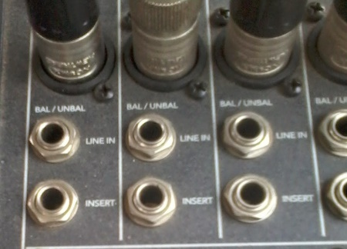
AUDIO FOR TV 2017
KONEKTOR AUDIO
Konektor audio adalah konektor elektris yang dirancang dan digunakan untuk frekuensi audio.
Sinyal audio yang dilewatkan bisa berupa analog ataupun digital.

Slide 11
AUDIO FOR TV 2017
KONEKTOR AUDIO
Jenis konektor
Konektor audio yang umum digunakan di antaranya:
Konektor konduktor tunggal:
Konektor pisang
Five-way binding post dan colokan pisang untuk loudspeaker
Fahnestock clip pada penerima radio breadboard masa silam.

Slide 12
AUDIO FOR TV 2017
KONEKTOR AUDIO
Jenis konektor
Konektor audio yang umum digunakan di antaranya:
Konektor konduktor multi:
DB25 untuk perekaman multi-track dan audio multi-kanal lainnya, baik analog atau digital
Konektor DIN dan mini-DIN
Konektor RCA, disebut juga konektor phono atau phono plug, dipakai pada audio analog dan digital atau video analog
Konektor Speakon dari Neutrik untuk loudspeaker

Slide 13
AUDIO FOR TV 2017
KONEKTOR AUDIO
Jenis konektor
Konektor audio yang umum digunakan di antaranya:
Konektor TRS (colokan jack tip-ring-sleeve ), termasuk jack 6.35mm (seperempat inci) yang asli dan 3.5mm yang terbaru (miniatur atau 1/8 inci) serta jack 2.5mm (subminiatur), semuanya pada versi mono dan stereo (atau seimbang).
Konektor XLR, dikenal juga sebagai colokan Cannon, dipakai pada audio seimbang (balanced audio) dengan jalur seimbang (balanced line) baik analog maupun digital

Slide 14
AUDIO FOR TV 2017
KONEKTOR AUDIO
Jenis konektor
Konektor audio yang umum digunakan di antaranya:
Antarmuka dan interkoneksi audio digital:
Antarmuka ADAT (DB25)
Antarmuka AES/EBU, normalnya dengan konektor XLR
S/PDIF, baik pada kabel koaksial elektris (dengan jack RCA) ataupun dengan serat optik (TOSLINK).

